Slide 1
Мастер-класс по лепке из солёного теста «Овощи и фрукты - полезные продукты»
Подготовила:
Юферева Александра Петровна

Slide 2
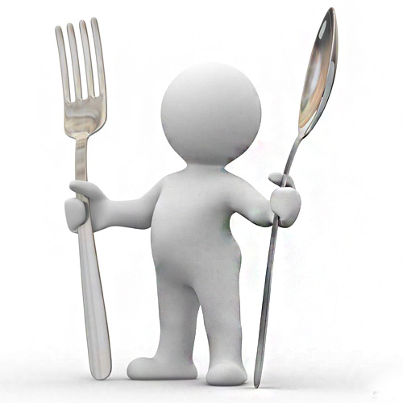
Всё что мы положим в рот,
Попадает к нам в…(живот)

Slide 3
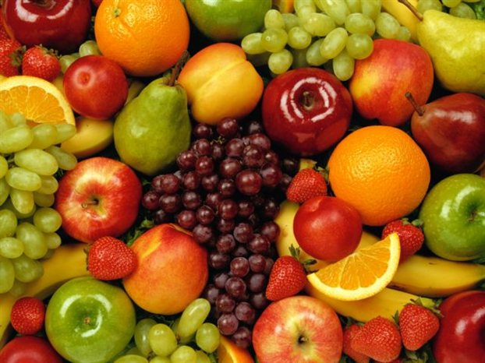
.
Какую пользу нам приносят фрукты, ягоды, овощи?
(Они содержат разные витамины)

Slide 4
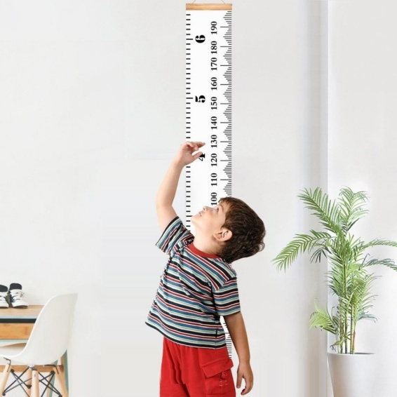
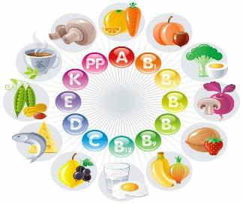
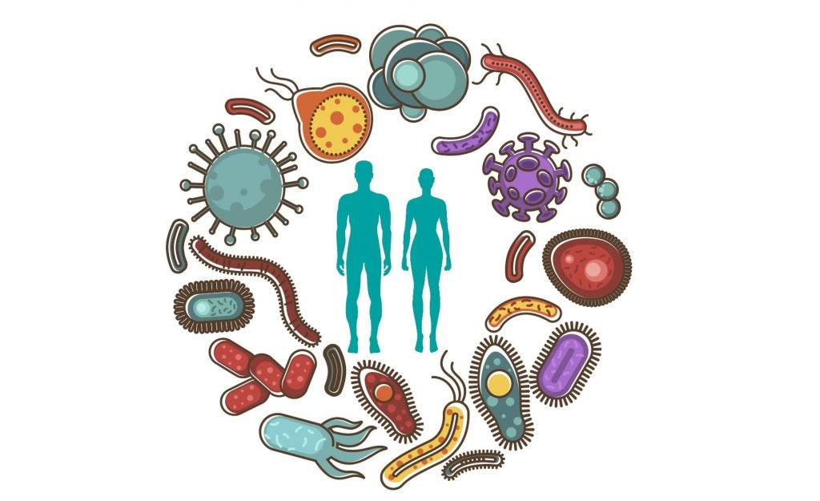
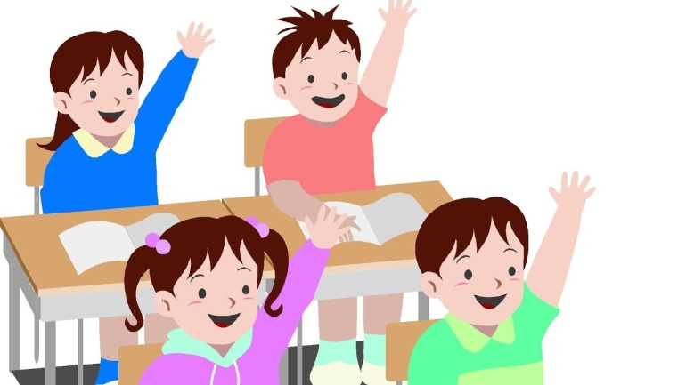
Зачем нам нужны витамины? (Они нужны нашему организму для усвоения пищи, они повышают работоспособность, сопротивляемость к инфекционным заболеваниям, способствуют росту нашего тела.)

Slide 5
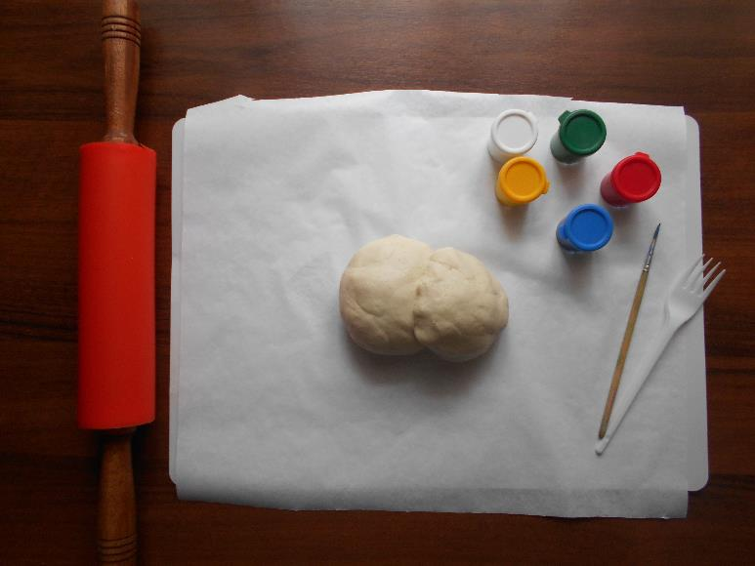
Материалы для поделки «Овощи и фрукты – полезные продукты» :
тесто;
гуашь и кисть;
скалка;
пергамент
доска;
стека (пластиковая вилка и др. для прорисовывания деталей).

Slide 6
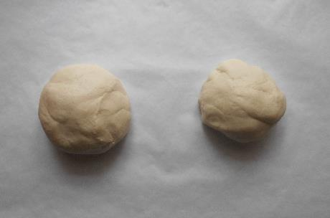
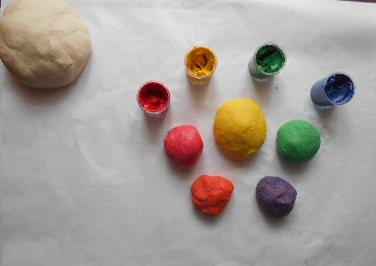
Делим тесто на две части: одна побольше, другая поменьше.
Берём меньшую часть, делим на несколько кусочков. Окрашиваем их в цвета выбранные по желанию. Для это постепенно понемногу добавляем краситель и перемешиваем.

Slide 7
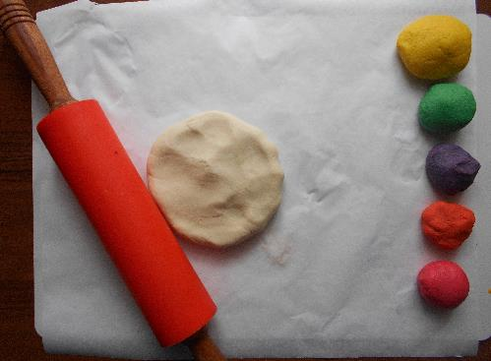
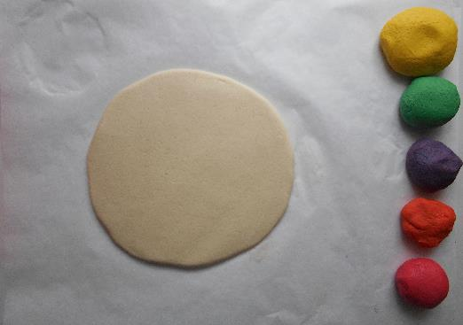
Теперь берём большую часть. Скатываем в шар и раскатываем аккуратно скалкой в диск. Он должен быть не слишком тонким. Это основа для панно.

Slide 8
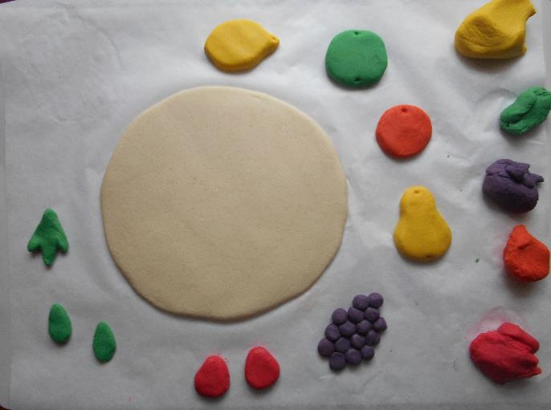
Из окрашенных кусочков теста вылепливаем фрукты, ягоды или овощи по желанию. Немного сплющиваем их.

Slide 9
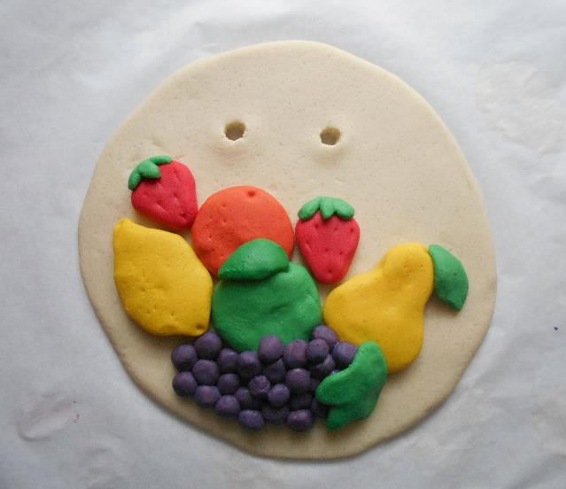
Красиво располагаем фрукты на тарелке. Можно прорисовать жилки на листиках, точки и т.д. Аккуратно спичкой проделываем две дырочки, чтобы потом продеть в них ленту.
Оставляем готовую композицию сушиться на воздухе, либо в духовом шкафу при минимальной температуре.

